Slide 1
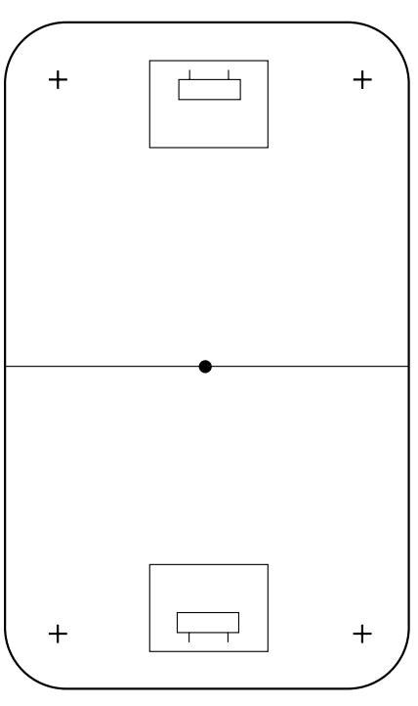

Passa sargen 10 gånger
Passa sargen 10 gånger
Hinderbana
Snurra 1 varv
Snurra 1 varv
Heldragen linje betyder transport/dribbling/löpning med boll
Konhav
Streckad linje betyder en ordentlig rak passning som går efter golvet med tydlig mottagare.
Konhav
Alternativ passningsövning med hinder
Skott med tydlig riktning.
Spelare
Skott på mål
Spelare, andra laget
Skott på mål
”Köra om” är ok!
MV
Målvakt
Om man tröttnar på hinderbana så kan man träna på slå passningar. Ready-postion med ”gummiarms”-mottagningar. Varierad bredd och passningshinder.
”Köra om” är ok!
Kon
Matchmål med hinder
Matchmål med hinder
Kö & start
Bänk
Lyfta bollen över bänk
Hinderbana kan köras med hela laget samtidigt eller delas upp där ena halvan kör 3 mot 3 spel med eller utan målvakter. Man spelar i 3-5 minuter och kör hinderbana i 3 minuter (inkl. vatten paus). Detta ger möjligheten att
Lyfta bollen över bänk
Bollar
Start
Bänk
Kö i den ordning man kommer in
Mål
MV
MV

Slide 2
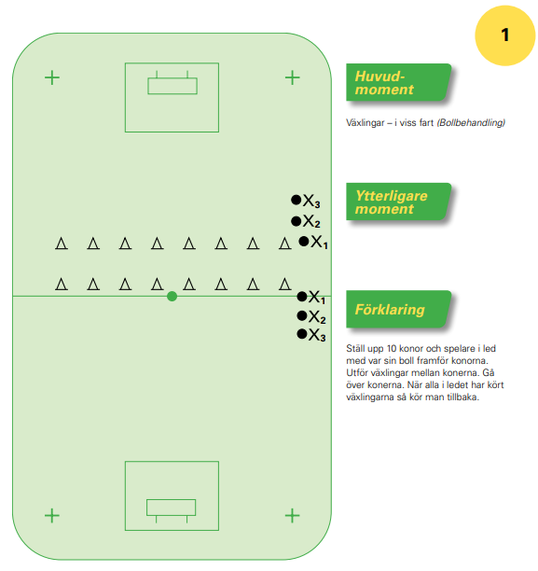
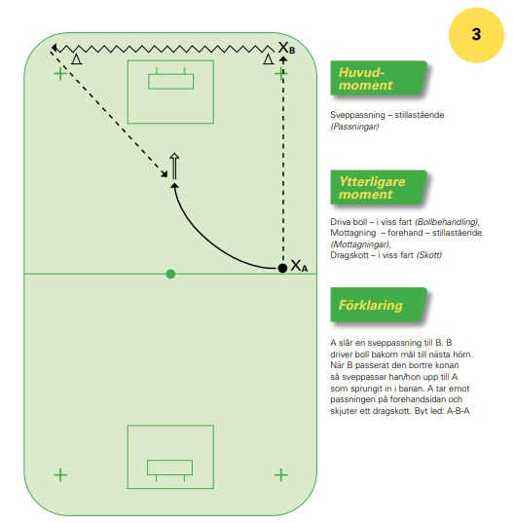
Pass ner i hörn, dribbla bakom mål, pass och direktskott
Enkel slalombana

Slide 3
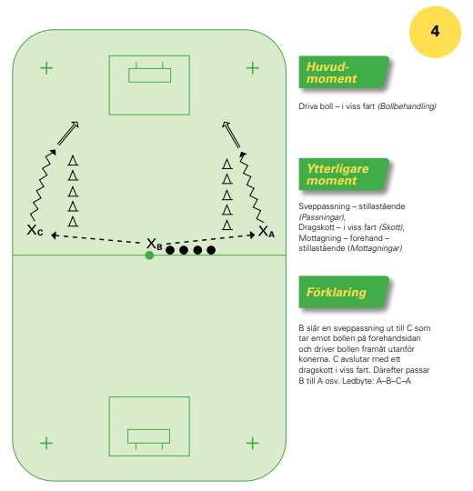
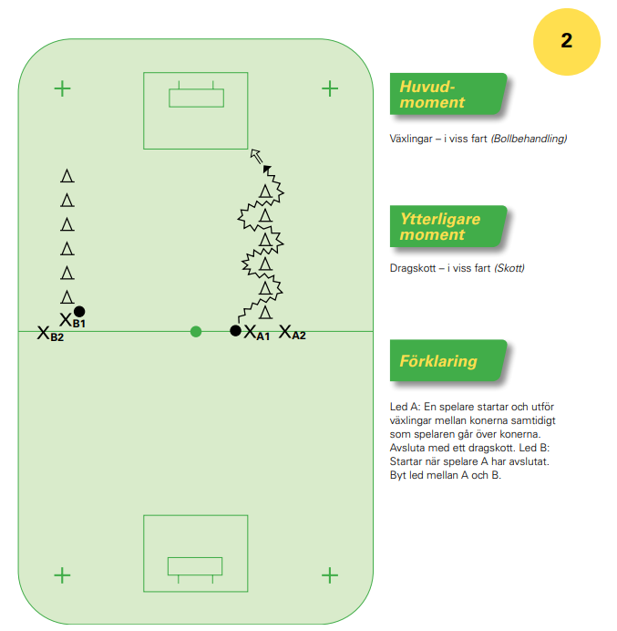
Centralt pass, driva boll vid sarg och snett avslut
Slalombana med skott från sidan

Slide 4
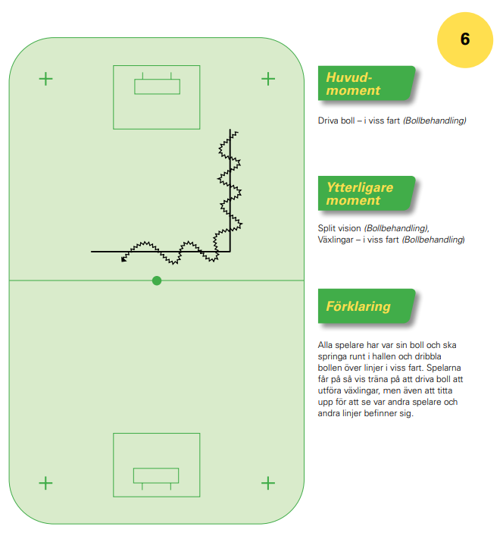
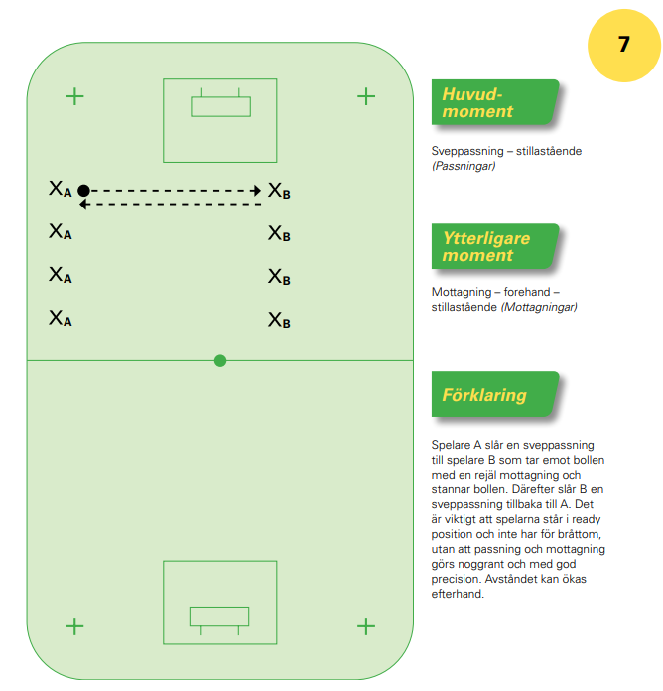
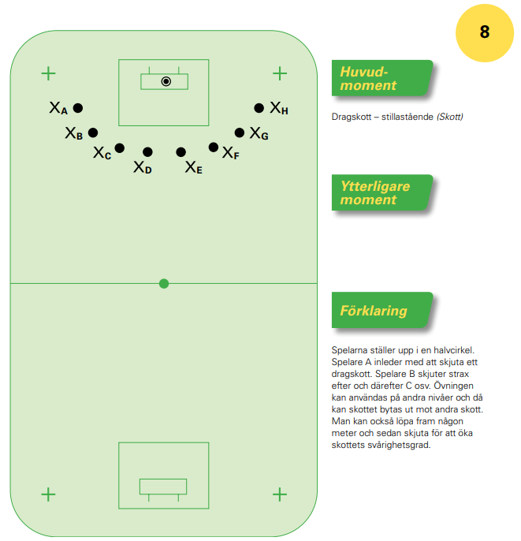
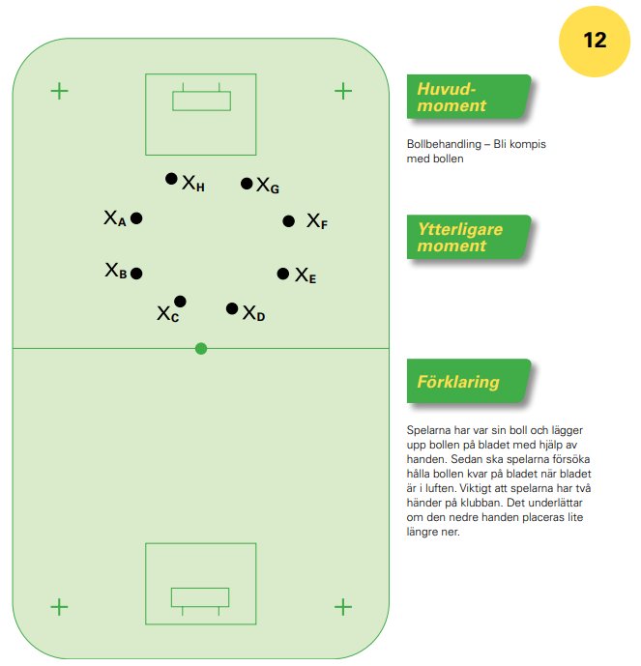
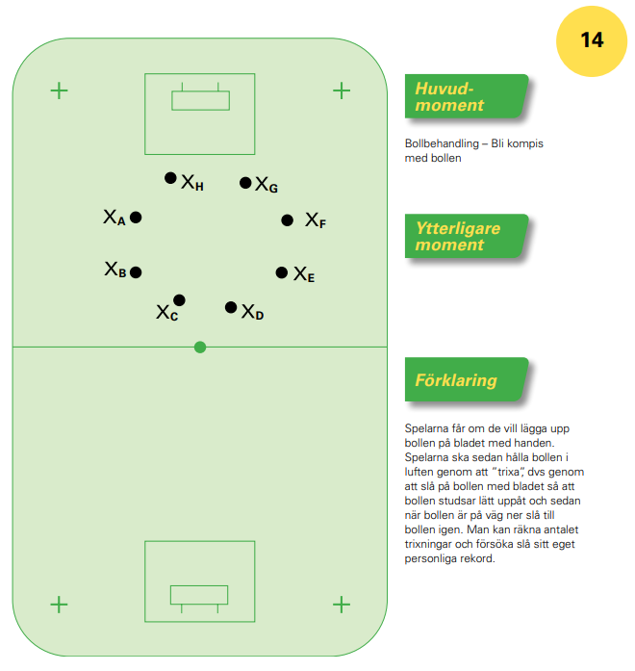
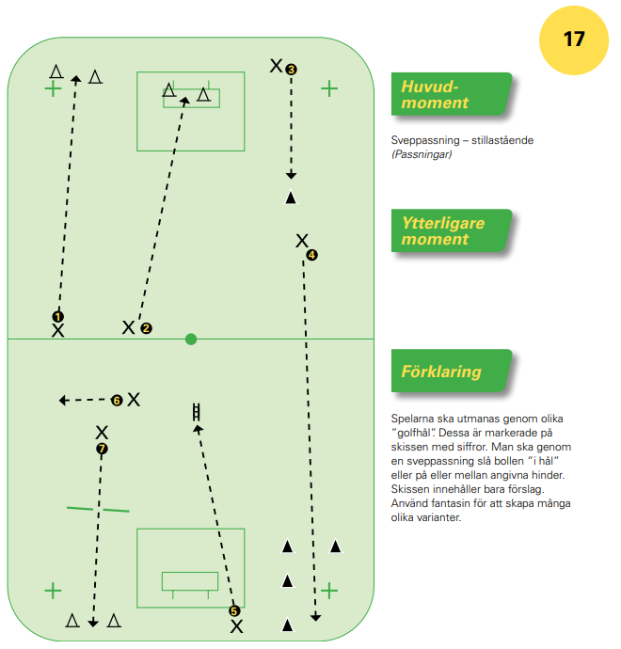
Centralt pass, driva boll vid sarg och snett avslut
Slalombana med skott från sidan
Bolldribbel över linjer
Ready-postion och pass
Skott i halvcirkel
Golfpassningar
Bolltricks ta upp boll
Bolltricks studsa på bladet

Slide 5
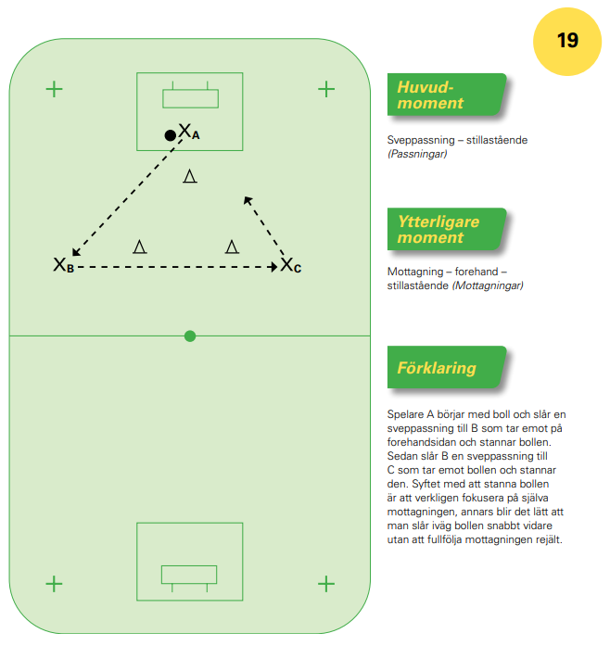
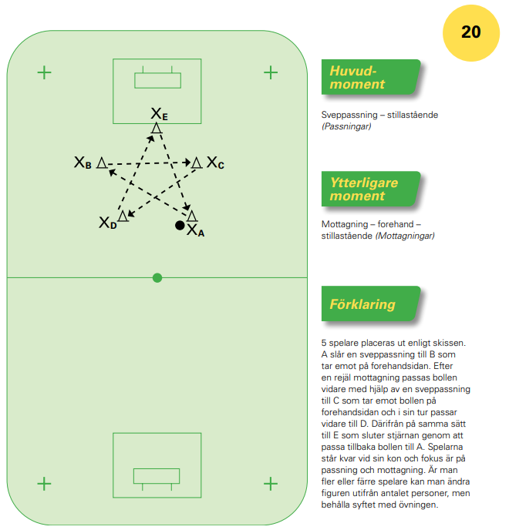
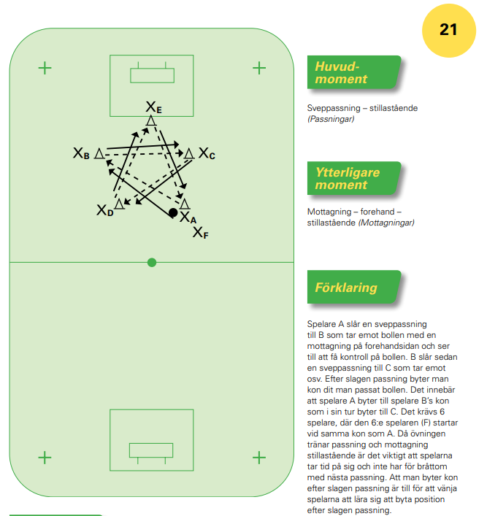
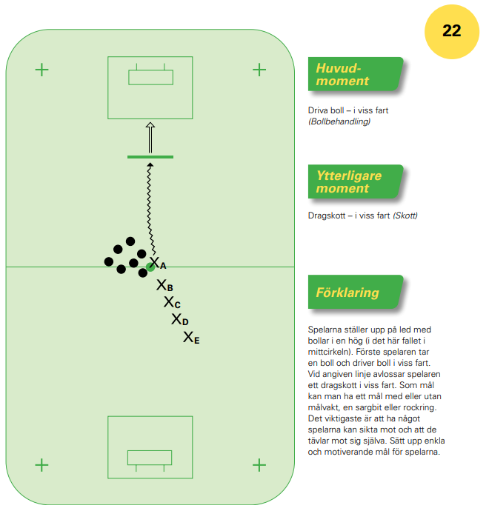
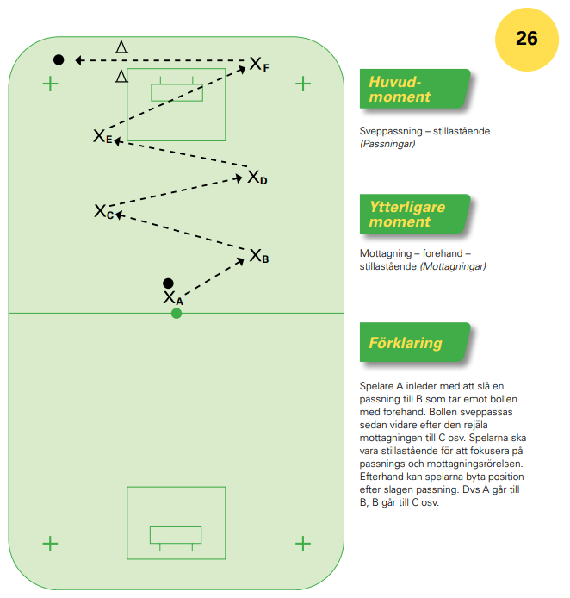
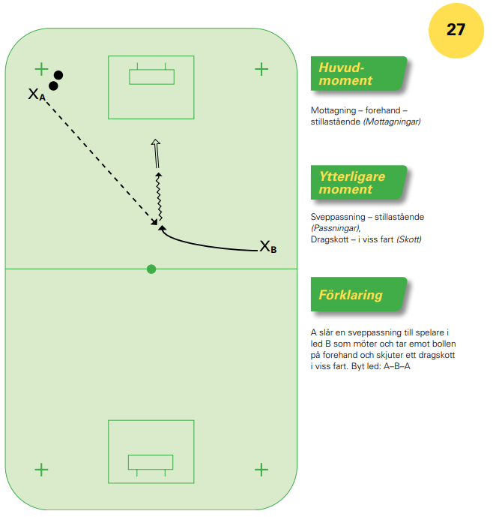
Slalombana med skott från sidan
Passning med stopp i triangel (ev. med skott)
Direktpassning i stjärna med fokus
Direktpassning i stjärna med fokus med platsbyten
Pass med mottagning och direkt dragskott
Zick-zack direktpass
Skott på led

Slide 6
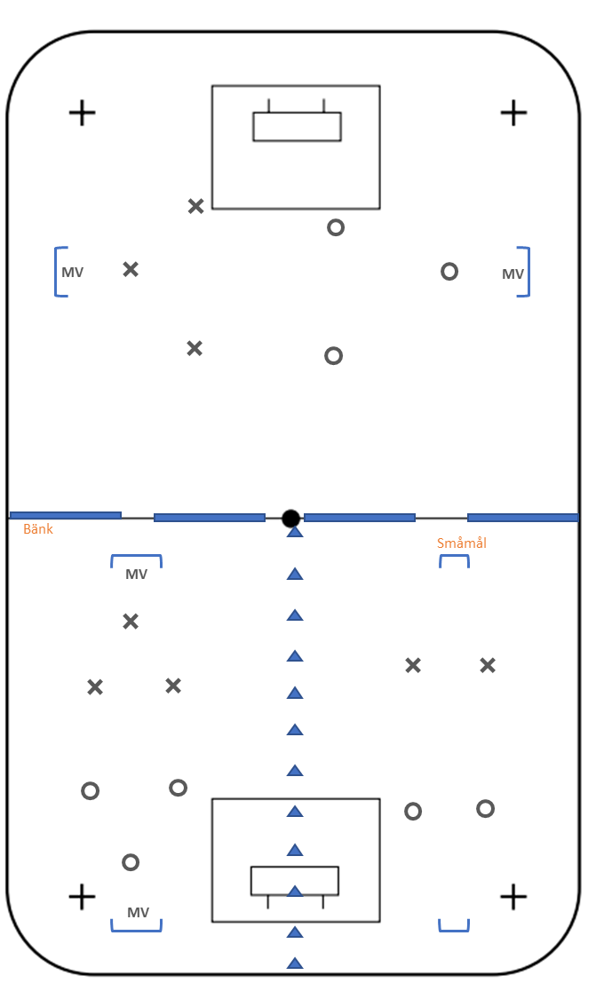
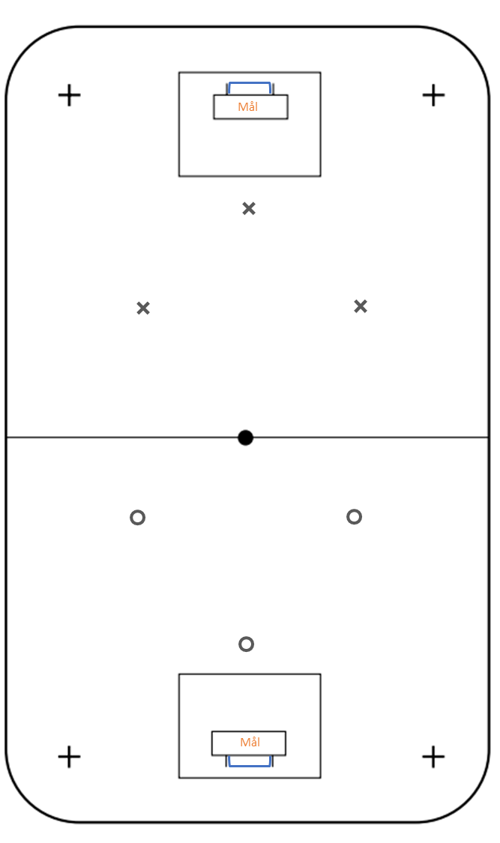
2-målsträning
3 och 3 hel eller halvplan beroende på mängden barn. Man bör undvika avbytare vilket kräver tidtagning och hantering. Bättre med pauser för samtliga lag då och då. I yngre åldrar roteraras målvakter på frivillig basis.
Regelförklaring, positioner, frislag förklaras kontinuerligt. Avblåsning för extra förklaringar kan vara bra. Det är viktigt att få igång positionstänkandet och speluppfattningen. Matcher startas med tekning. Vid mål startas spelet snabbt genom att målvakten rullar ut bollen.
3 och 3 spel ger alla barnen möjligheter att få röra boll jämfört med 5 och 5. 2 mot 2 spel lär barnen att det är viktigt att hitta fria ytor och att vara spelbar.
Som ledare ska man vara med i spelet och ”hjälpa till”.
MV
MV
MV
Om antalet barn blir högt så kan man med fördel dela av planen i mindre delar där man spelar 3 och 3 eller 2 och 2 med eller utan målvakter.
Positioner på plan för nedre lagets vänster forward, höger forward och back / center (anfall sker uppåt på bilden nedan).
Bänk
Vä FW
Hö FW
Vä FW
MV
MV
Back / Center
Positioner på plan för vänstra lagets vänster forward, höger forward och back / center (anfall sker åt höger på bilden brevid).
Hö FW
MV
Back / Center

